Slide 1
数据库第6周研讨
主讲人：蔡卓悦

Slide 2
研讨题1
1
目录
研讨题2
2

Slide 3
1 删除没有开课的学院。有什么限制？

Slide 4
1
删除没有开课的学院
由于C表中yxh一列为外键。
且yxh是表D的主键。因此其被外键约束导致无法直接删除D中的学院。

Slide 5
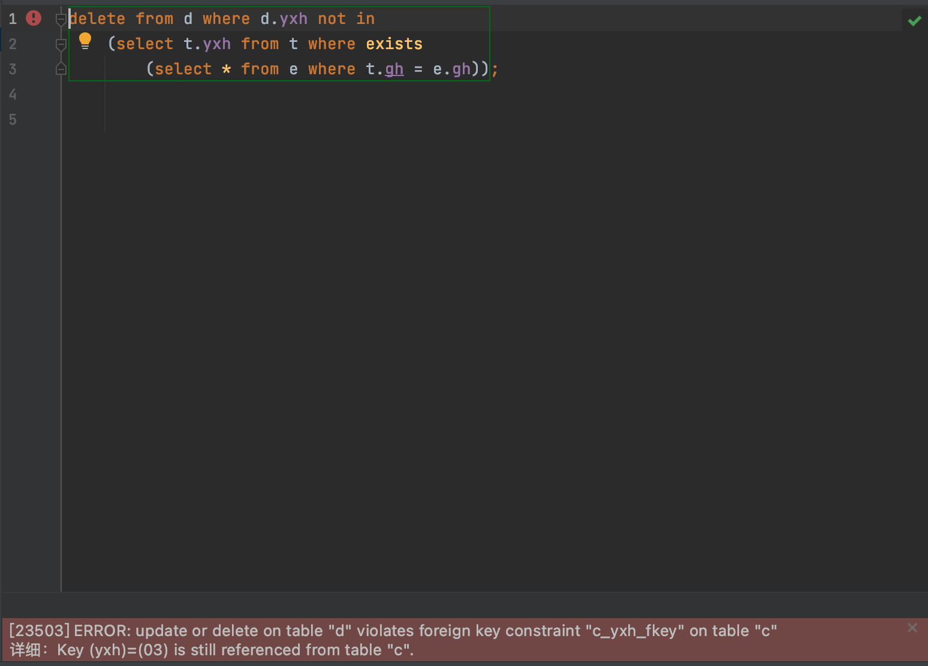

Slide 6
所以要先删除表C中对应的行，因此先执行
delete from C
where yxh not in (select T.yxh from T,O where T.gh=O.gh);
再执行对表D的删除
delete from D
where yxh not in (select T.yxh from T,O where T.gh=O.gh);

Slide 7
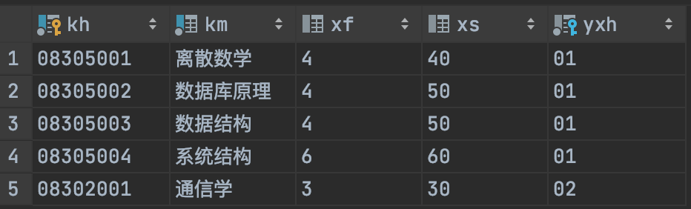
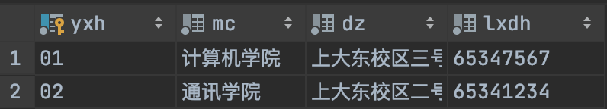

Slide 8
2 如果学生在一学期中不及格的课程学分之和达到该学期所修学分的二分之一，将进入试读。
请根据最近结束的学期获得试读的学生的状态改为“试读”。

Slide 9
2
状态改为试读
简单分析：在选课表和学生表中 找到最近一个学期每个学生的成绩不及格科目的数目 并统计每个学生的不及格学分与及格学分数
如果学生的不及格科学分和占它这个学期的学分总和一半 那么将它的状态改为试读

Slide 10
2
状态改为试读
改为试读的学生有两种状态：
1.所有课都不及格
2.有及格 有不及格 且不及格的学分和占1/2以上

Slide 11
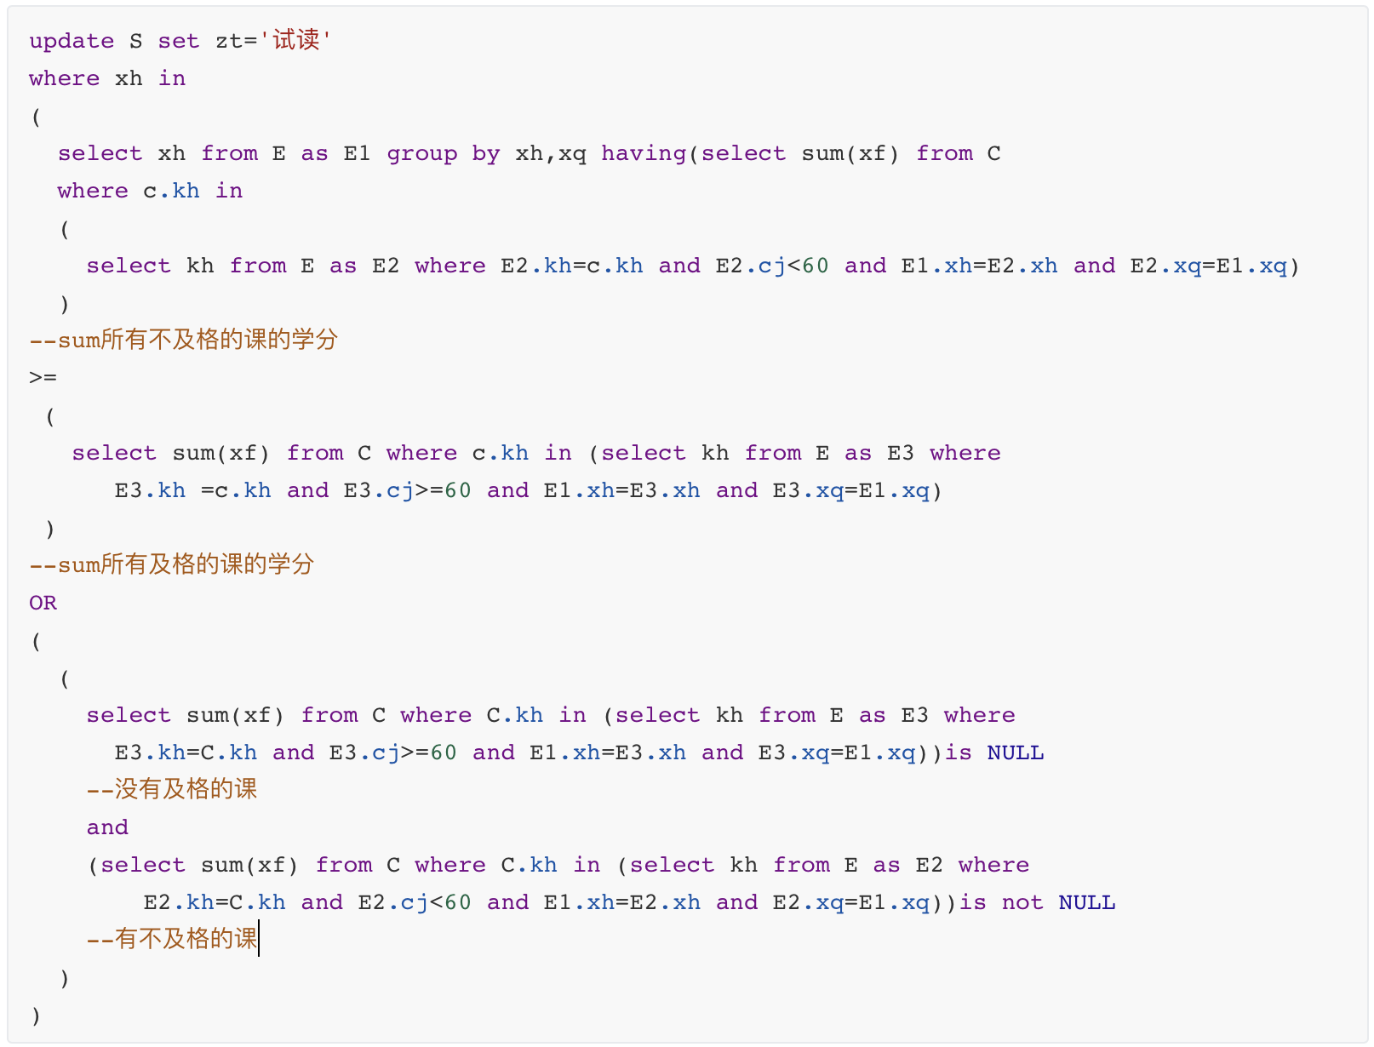

Slide 12
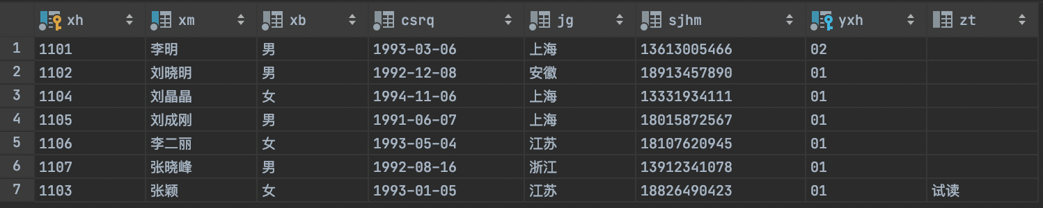

Slide 13
THANKS

